Slide 1


STARÁ BUDOVA - BLOK B (prízemie vpravo)

Slide 2
UČITELIA ODDELENIA JAZYKOV
TECHNICKÁ ANGLIČTINA
SLOVENSKÝ JAZYK PRE CUDZINCOV
Mgr. Zuzana Dudášová, PhD.
Mgr. Ľubica Hulajová, PhD.
Gerard McDermott, M. A., PhD.
PaedDr. Mgr. Monika Dobrovičová, PhD
Mgr. Zuzana Dudášová, PhD.
Mgr. Milota Haláková, PhD.
Mgr. Lujza Haláková

Slide 3
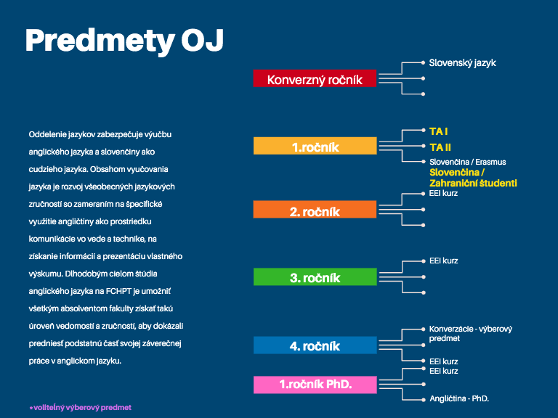

Slide 4
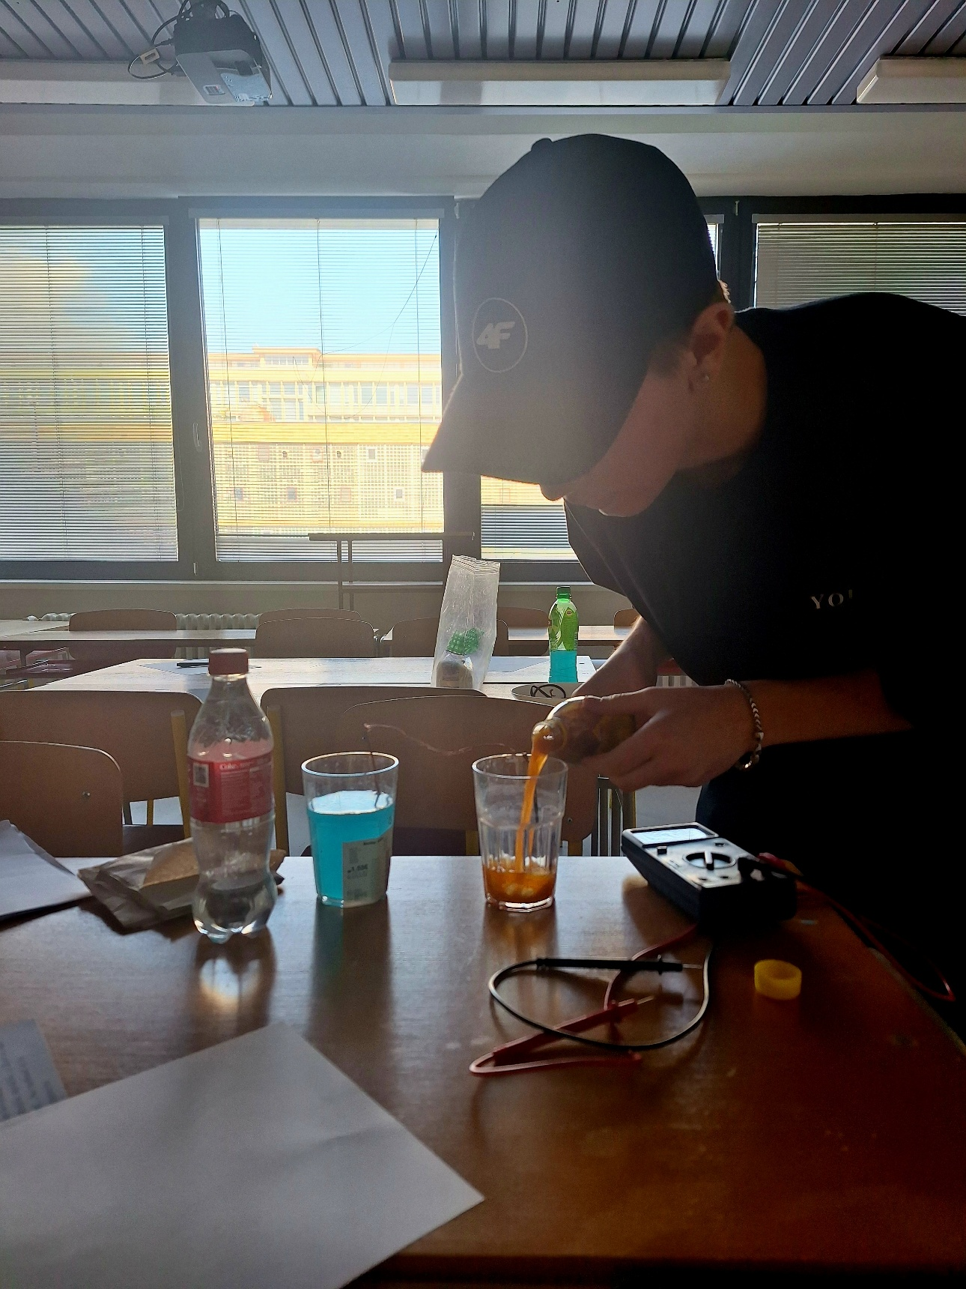
TECHNICKÁ ANGLIČTINA I a II
Predmet sa vyučuje v ZS (TA I) a LS (TA II).
Počet kreditov: 2
Výučba: 2h týždenne

Slide 5


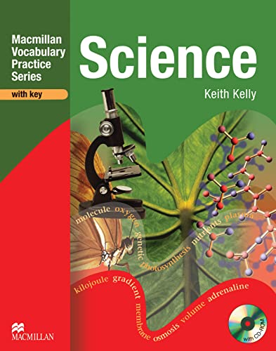
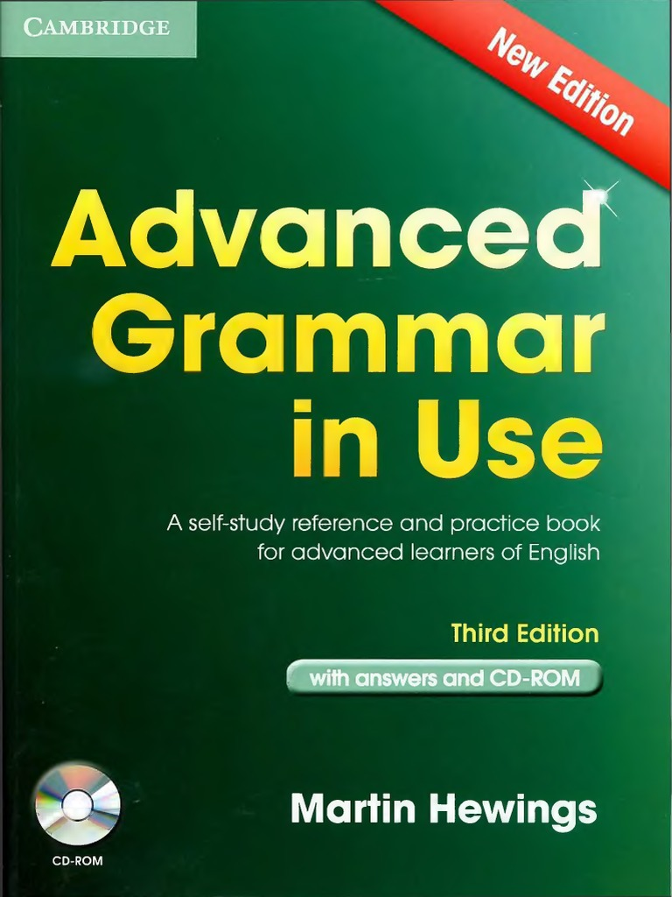
TECHNICKÁ ANGLIČTINA
POVINNÁ LITERATÚRA:
ODPORÚČANÁ LITERATÚRA:
dostupné v kníhkupectve na 1. poschodí
alebo online v digitálnej knižnici

Slide 6
HODNOTENIE PREDMETU TA I a TA II
TA I (ZS): 80% záverečný písomný test
20% Moodle zadania
______________________________________________________
TA II (LS): 50% záverečný test
40% ústna skúška – prezentácia
10% Moodle zadania
Súčasťou hodnotenia je aj 75% účasť na hodinách.

Slide 7

CERTIFIKÁT IEEE ZADARMO
Zlepšenie jazykových zručností spôsobom,
ktorý zodpovedá potrebám a prioritám dospelých pracujúcich v technických odboroch.
Pre:
inžinierov a odborníkov
(ktorých materinským jazykom nie je angličtina)

Slide 8
IEEE ONLINE KURZ
  je zadarmo pre študentov FCHPT
  úplne online bez obmedzení
  po vyplnení 80% zadaní získate certifikát, ktorý si stiahnete zo stránky
  inštrukcie k prihláseniu získate u vyučujúcich
  link: https://www.sjf.stuba.sk/buxus/docs/IEEE.html
  úroveň B2 odborný jazyk
  12 hodín celkovej práce/samoštúdium

Slide 9
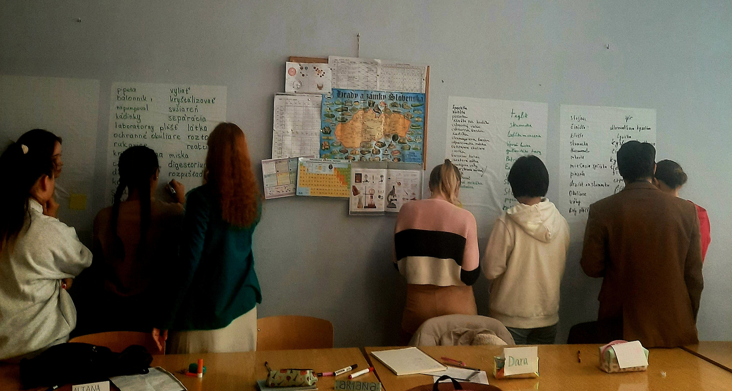
SLOVENČINA PRE CUDZINCOV I a II
Predmet sa vyučuje v ZS a LS.
Predmet (v ZS a LS) si zapisujete na študijnom oddelení.
Počet kreditov: 3
Výučba: 3h týždenne

Slide 10



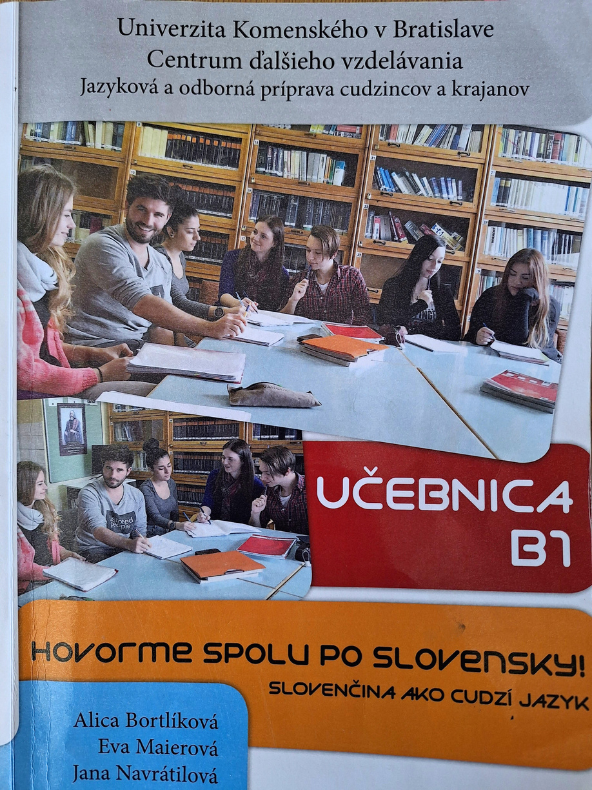

SLOVENČINA PRE CUDZINCOV I a II
POVINNÁ LITERATÚRA:
vlastné materiály a práca s upravenými odbornými textami
ODPORÚČANÁ LITERATÚRA:

Slide 11

HODNOTENIE PREDMETU SLOVENSKÝ JAZYK PRE CUDZINCOV
50% písomný prezenčný test
50% ústna skúška 40% ústna skúška
10% prezentácia
Súčasťou hodnotenia je aj 75% účasť na hodinách.

Slide 12
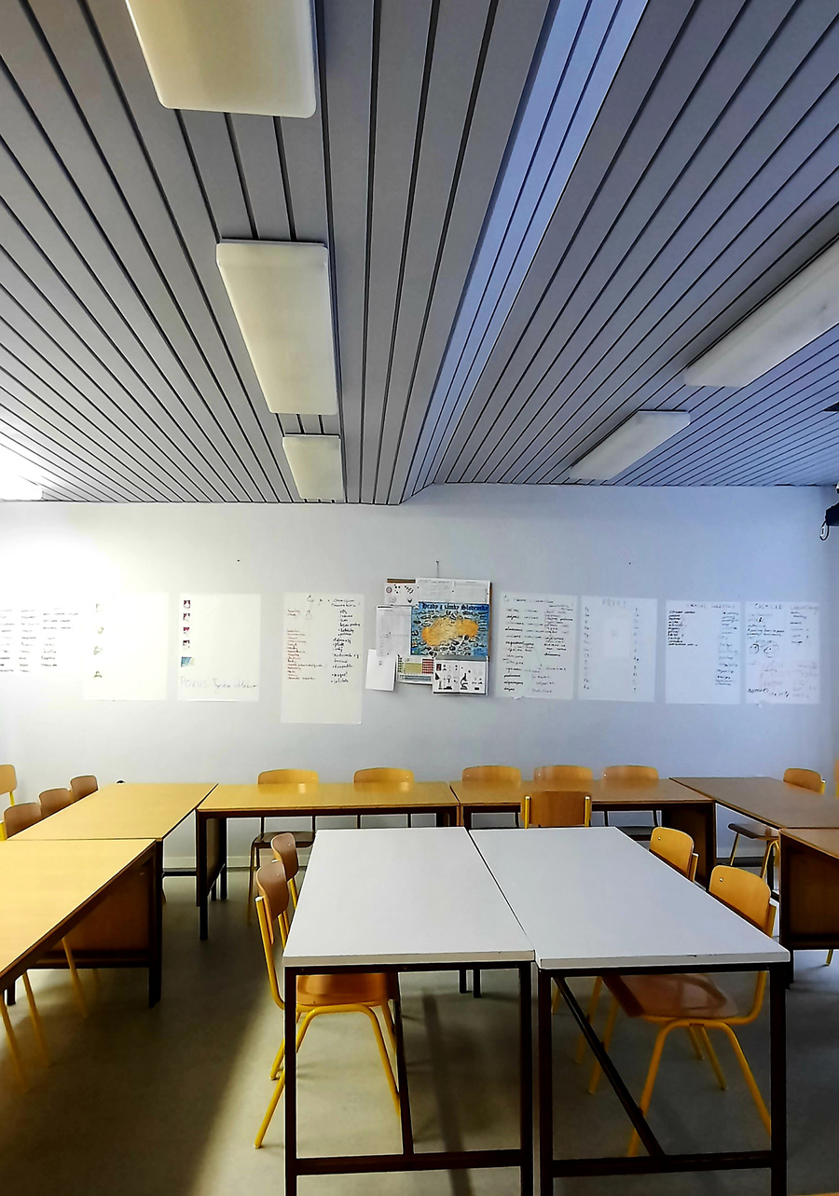
KDE VYUČUJEME?
NB: 2. poschodie, učebne oproti sebe – 289 a 255
SB: prízemie, učebne oproti sebe – CH6 a CH9

Slide 13
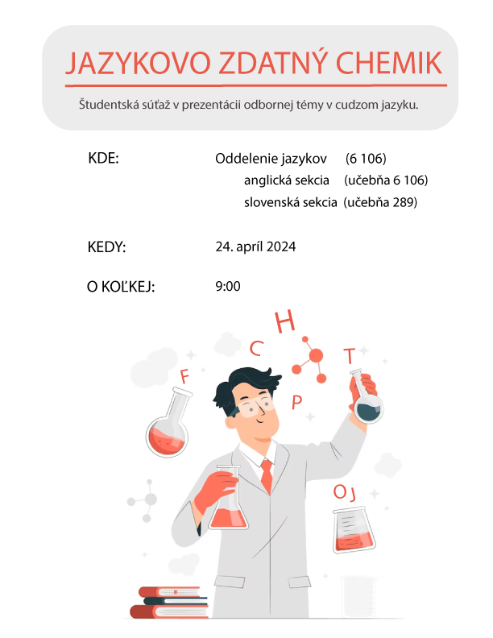
ĎALŠIE AKTIVITY:

Slide 14



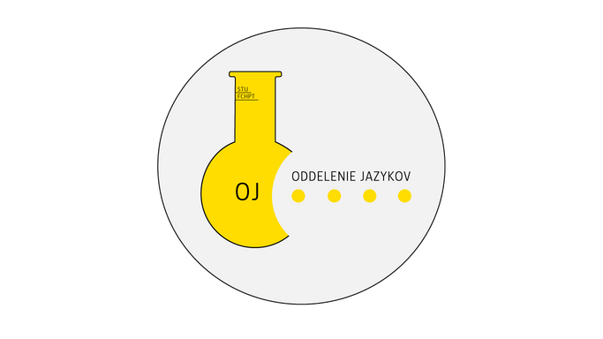


ĎALŠIE AKTIVITY:
JAZYKOVÉ KURZY PRE RADOSŤ
Bezplatné jazykové konverzačné kurzy:
anglický jazyk
slovenský jazyk pre cudzincov nemecký jazyk
francúzsky jazyk
Kurzy sú určené pre:
študentov FCHPT zamestnancov FCHPT
Minimálny počet v skupine:
5 študentov

Slide 15


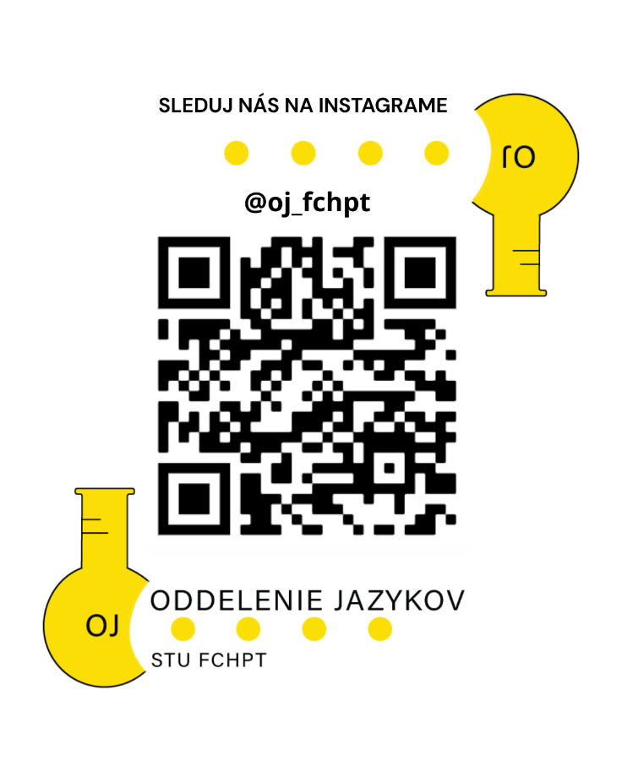
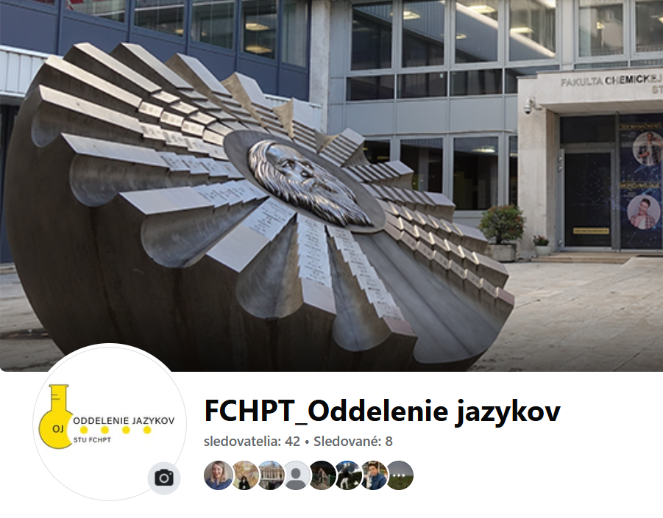
NÁJDETE NÁS AJ TU:

Slide 16
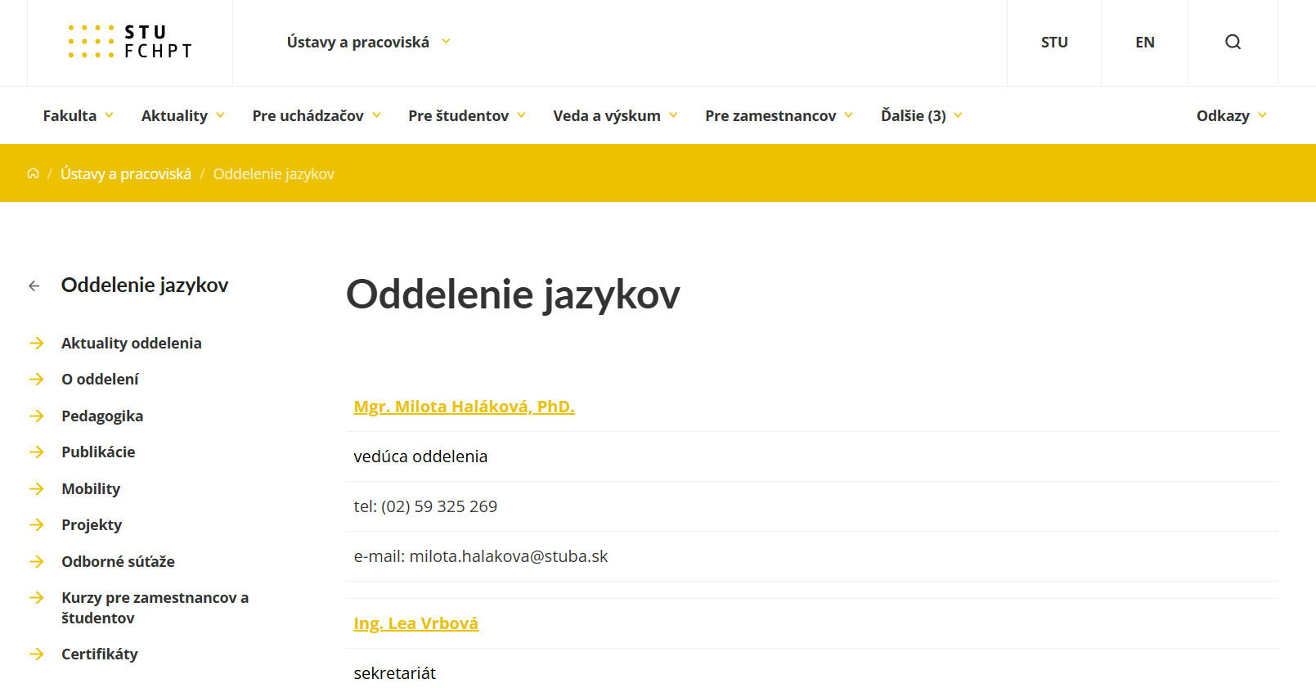


Slide 17
Ak máte otázky, obráťte sa na:
vedúcu oddelenia: milota.halakova@stuba.sk
pani sekretárku: lea.vrbova@stuba.sk

Slide 18
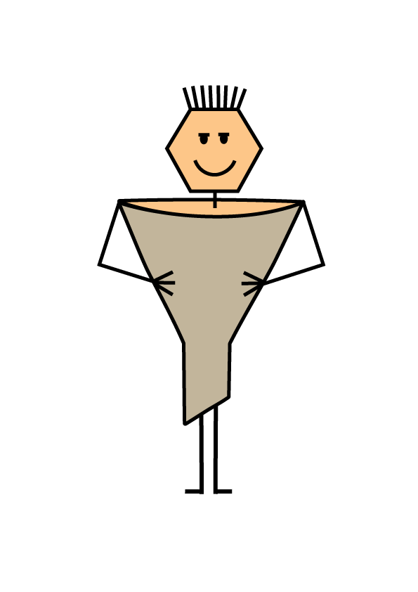

CÍŤTE SA U NÁS DOBRE!
TEŠÍME SA NA VÁS!
FEEL GOOD HERE!
LOOKING FORWARD TO SEEING YOU!

